Slide 1
SMART-GRID SENTINEL
JESUS DAVID TOVAR SERRANO – T00085106
INGENIERÍA ELÉCTRICA
ESCUELA DE INGENIERÍA, ARQUITECTURA Y DISEÑO

Slide 2
Smart-Grid Sentinel ("Sistema Inteligente de Monitoreo de Calidad de Energía con Procesamiento Digital de Señales (DSP) y Gestión Térmica en el Borde (Edge Computing).")
Objetivo General: Diseñar un Analizador de Redes Inteligente (PQM) basado en
el microcontrolador STM32F401, que integre procesamiento en el borde (Edge Computing) para
el monitoreo de armónicos, detección de transitorios y supervisión térmica en sistemas de baja tensión.
Objetivos Específicos:
Desarrollar un sistema de adquisición de datos galvánicamente aislado para
la medición precisa de variables de tensión y corriente en entornos de baja tensión.
Implementar algoritmos de Procesamiento Digital de Señales (DSP), específicamente la Transformada Rápida
de Fourier (FFT), para el cálculo de la Distorsión Armónica Total (THD) y la identificación de transitorios
(Sags y Swells).
Integrar un sistema de gestión térmica inteligente que monitoree puntos calientes (Hotspots) mediante sensores
infrarrojos y actúe sobre la ventilación forzada del gabinete.
Establecer un ecosistema de conectividad IoT para la visualización de métricas críticas y reportes de eventos
en tiempo real a través de protocolos industriales (MQTT).

Slide 3
Descripción del Proyecto
Smart-Grid Sentinel es una unidad de monitoreo de avanzada diseñada para la supervisión integral de
tableros eléctricos de baja tensión. A diferencia de los medidores de energía convencionales que solo
registran consumo (kWh), este sistema funciona como un dispositivo de diagnóstico preventivo en tiempo real.
Pilares Tecnológicos:
Análisis PQM (Power Quality Monitor): Cálculo de RMS, THD y Espectro Armónico (hasta el armónico 31)
ediante FFT en tiempo real.
Edge Computing: Procesamiento local de transitorios (Sags/Swells) en milisegundos usando el núcleo
ARM Cortex-M4 del STM32F401.
Gestión Térmica Activa: Monitoreo de puntos calientes mediante sensores Infrarrojos (sin contacto) y
control de ventilación forzada.
Ecosistema IoT: Telemetría industrial vía MQTT para visualización en dashboards de Grafana o Ubidots.

Slide 4
Justificación del Proyecto
El Smart-Grid Sentinel responde a la necesidad de modernizar la infraestructura eléctrica nacional bajo
los estándares de la Industria 4.0 y el RETIE.
¿Por qué es necesario?
Protección de Activos: Los armónicos y transitorios reducen hasta un 30% la vida útil de transformadores
y motores por sobrecalentamiento.
Prevención de Incendios: El monitoreo térmico infrarrojo detecta fallas en conexiones (puntos calientes)
antes de que ocurra un arco eléctrico o ignición.
Eficiencia de Costos: Los analizadores de redes comerciales superan los $2.000 USD. Esta solución basada
en STM32 ofrece alta precisión a una fracción del costo.
Optimización Energética: El cálculo del Factor de Potencia y THD permite identificar ineficiencias y evitar
penalizaciones por parte de los operadores de red.
Respuesta en el Borde (Edge): La capacidad de procesar la FFT localmente garantiza una detección de fallas
en milisegundos, superando la latencia de los sistemas basados puramente en la nube.

Slide 5
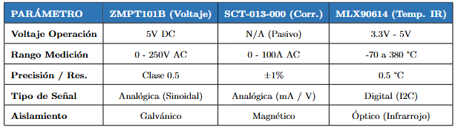
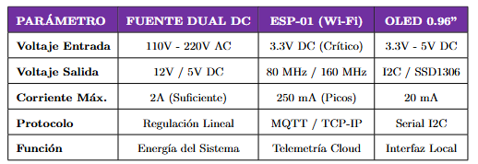
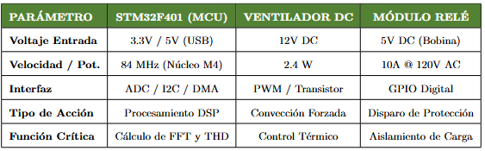
Justificación del Proyecto

Slide 6
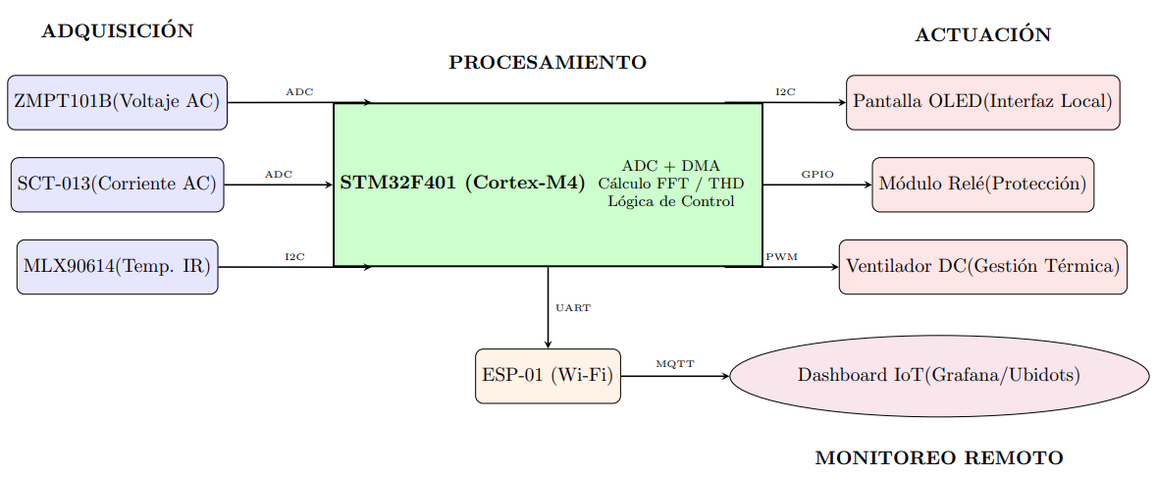
Diagrama de Bloques del sistema a implementar

Slide 7
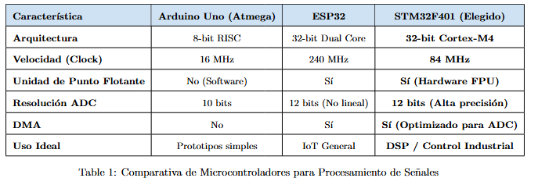
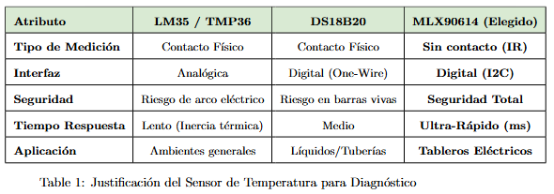
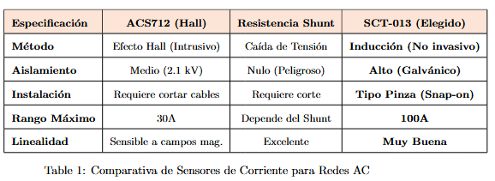
Selección de componentes

